Slide 1
哈夫曼编码
数据结构与算法365特训营

Slide 2
哈夫曼编码
知识点概述

Slide 3

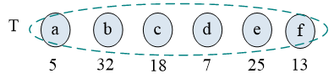
哈夫曼编码
哈夫曼编码

Slide 4
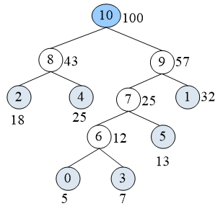
哈夫曼编码
哈夫曼编码

Slide 5
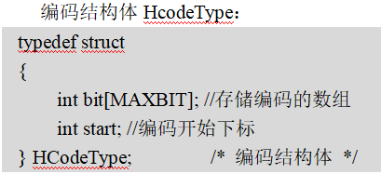

哈夫曼编码
哈夫曼编码

Slide 6
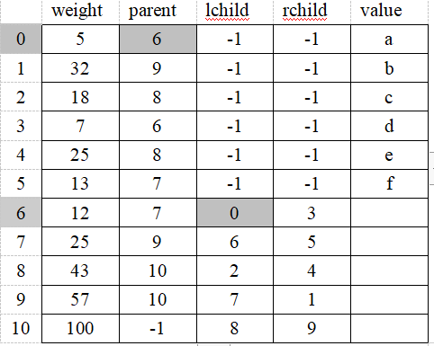
哈夫曼编码

Slide 7
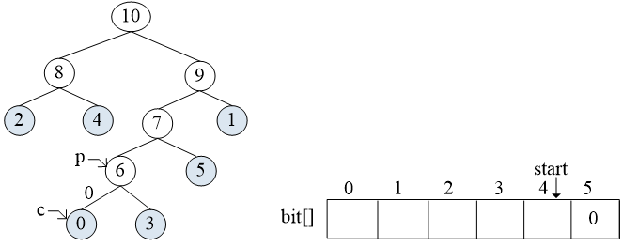
哈夫曼编码

Slide 8
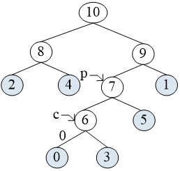
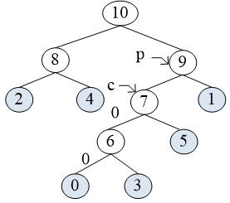

哈夫曼编码

Slide 9
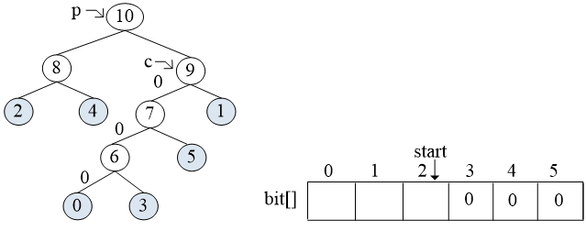
哈夫曼编码

Slide 10
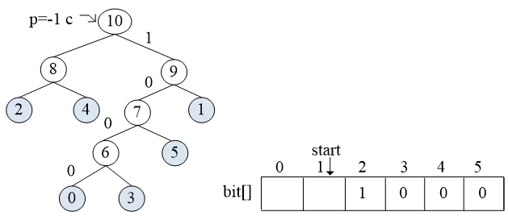
哈夫曼编码

Slide 11
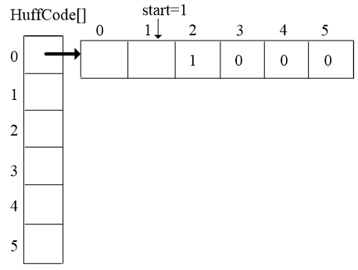
哈夫曼编码

Slide 12
哈夫曼树带权路径长度
WPL=每个叶子的权值×该叶子到根的路径长度 之和
哈夫曼树带权路径长度之和等于各新生成结点的权值之和。

Slide 13
哈夫曼树带权路径长度
可以看作最终编码的二进制长度

Slide 14
哈夫曼树带权路径长度
10⁶个这样的字符，其哈夫曼编码的长度是多少？如果采用等长编码，其编码长度是多少？

Slide 15
作业
根据字符出现的频率进行哈夫曼编码。
a: 45 b: 13 c: 12 d: 16 e: 9 f: 5
2. 写程序实现哈夫曼编码。

